Slide 1
РОССЕЛЬХОЗБАНК
СЕЛЬСКАЯ ИПОТЕКА 2022

Slide 2

С нами надежно
Филиальная сеть
Банк сегодня - это более 1 300 офисов обслуживания во всех регионах страны (на сельских территориях 80% офисов)
Рейтинг
Международные агентства Fitch и Moody's присвоили Банку долгосрочные кредитные рейтинги ВВB- и Ва1, соответственно
Банк для людей
РСХБ стабильно входит в ТОП-5 банков
по объему депозитов и кредитов физическим лицам
Миссия Банка
Реализация функций рыночного инструмента государственной поддержки в отраслях и сегментах экономики, в том числе агропромышленного, рыбохозяйственного
и лесопромышленного комплексов, содействие формированию и функционированию национальной кредитно-финансовой системы, эффективное и комплексное
удовлетворение платежеспособного спроса бизнеса и населения в качественных банковских и сопутствующих финансовых продуктах и услугах.
2

Slide 3

СЕЛЬСКАЯ ИПОТЕКА
Ипотечный кредит с государственной поддержкой на приобретение или строительство жилого помещения на сельских территориях
ПРОЦЕНТНАЯ СТАВКА
3%
СУММА
КРЕДИТА
до 3 млн руб. в Ростовской области на каждого супруга
  3 %
годовых
ПЕРВОНАЧАЛЬНЫЙ ВЗНОС
от 10%
СРОК
КРЕДИТА
до 25 лет
(включительно)
ДОПОЛНИТЕЛЬНЫЕ ВОЗМОЖНОСТИ
Возможность оформления заемщиками-супругами двух кредитов для приобретения объекта недвижимости большей стоимостью*
* при соблюдении следующих условий:
заемщики-супруги рассматриваются в качестве самостоятельных заемщиков и не привлекаются в качестве созаемщиков по кредитным договорам друг друга;
приобретаемый (строящийся) объект недвижимости, на который выдаются два льготных ипотечных кредита, должен соответствовать требованиям к объекту недвижимости, включая требования по соответствию учетной норме площади;
объект недвижимости, средства на приобретение (строительство) которого выдаются по двум льготным ипотечным кредитам, должен приобретаться на правах общей совместной собственности по одному договору купли-продажи (договору долевого участия) с указанием в качестве покупателей обоих заемщиков;
заявка на выдачу льготного ипотечного кредита на приобретение (строительство) одного объекта недвижимости (жилого помещения (жилого дома) подается каждым заемщиком;
первоначальный взнос по каждому из двух кредитов на приобретение (строительство) одного объекта недвижимости для каждого заемщика будет составлять 10% от стоимости такого объекта недвижимости.
*Ставка действует при личном страховании, в случае отсутствия ставка повышается на 0,3 %
3

Slide 4

ЦЕЛИ КРЕДИТОВАНИЯ
  3 %
СТРОИТЕЛЬСТВО ЖИЛОГО ДОМА (ОБЪЕКТА ИЖС);
годовых
ПРИОБРЕТЕНИЕ ПО ДКП У ФИЗИЧЕСКОГО ЛИЦА ЖИЛОГО ДОМА (ОБЪЕКТА ИЖС), ПОСТРОЕННОГО НЕ РАНЕЕ ЧЕМ ЗА 5 ЛЕТ ДО ДАТЫ ЗАКЛЮЧЕНИЯ КРЕДИТНОГО ДОГОВОРА
ПРИОБРЕТЕНИЕ ПО ДКП У ЮРИДИЧЕСКОГО ЛИЦА (ЗА ИСКЛЮЧЕНИЕМ ИНВЕСТИЦИОННОГО ФОНДА, В ТОМ ЧИСЛЕ ЕГО УПРАВЛЯЮЩЕЙ КОМПАНИИ), ИНДИВИДУАЛЬНОГО ПРЕДПРИНИМАТЕЛЯ, ЖИЛОГО ДОМА (ОБЪЕКТА ИЖС), ПОСТРОЕННОГО НЕ РАНЕЕ ЧЕМ ЗА 3 ГОДА ДО ДАТЫ ЗАКЛЮЧЕНИЯ КРЕДИТНОГО ДОГОВОРА
ПРИОБРЕТЕНИЕ У ЮРИДИЧЕСКОГО ЛИЦА (ЗА ИСКЛЮЧЕНИЕМ ИНВЕСТИЦИОННОГО ФОНДА, В ТОМ ЧИСЛЕ ЕГО УПРАВЛЯЮЩЕЙ КОМПАНИИ), ИНДИВИДУАЛЬНОГО ПРЕДПРИНИМАТЕЛЯ, ЖИЛОГО ДОМА (ОБЪЕКТА ИЖС), СООТВЕТСТВУЮЩЕГО ТРЕБОВАНИЯМ ПОСТАНОВЛЕНИЯ ПРАВИТЕЛЬСТВА №1567, НАХОДЯЩЕГОСЯ НА ЭТАПЕ СТРОИТЕЛЬСТВА
4

Slide 5
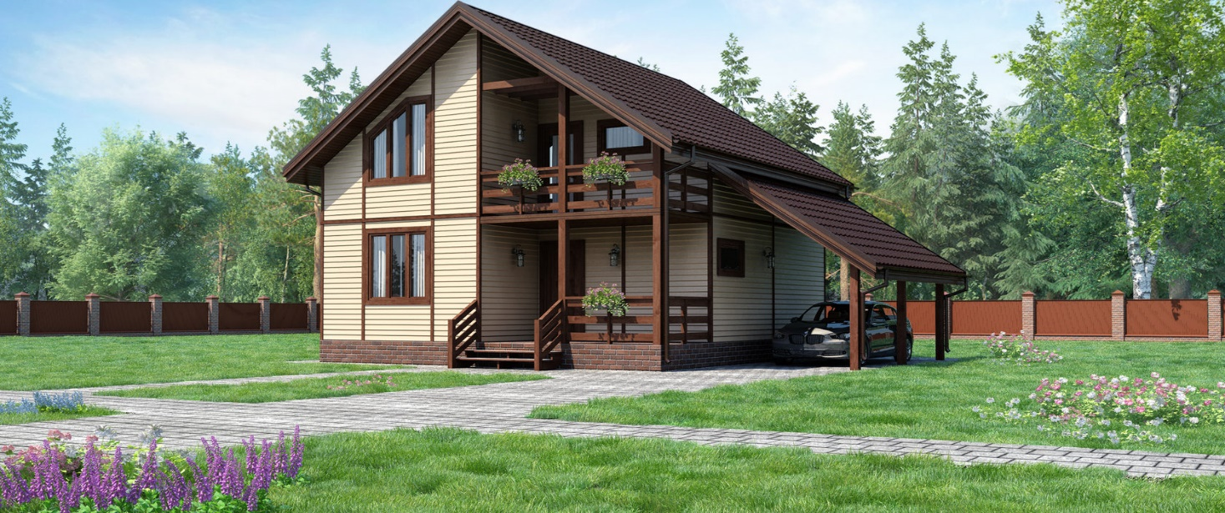

ТРЕБОВАНИЯ К ЗАЕМЩИКУ И ОБЪЕКТУ НЕДВИЖИМОСТИ
  ВОЗРАСТ
  от 21 до 75 лет
  СТАЖ РАБОТЫ
  3 месяца
  на последнем (текущем) месте работы
  СОЗАЕМЩИКИ
  супруг(а)
  заемщика (при отсутствии брачного договора/ контракта). Для увеличения суммы кредита в качестве созаемщика можно привлечь до 3-х человек (не только родственников)
  ПАКЕТ
  ДОКУМЕНТОВ
  Заявление-анкета
Паспорт РФ
Или удостоверение личности военнослужащего
ХАРАКТЕРИСТИКИ ОБЪЕКТА НЕДВИЖИМОСТИ:
  Военный билет или приписное свидетельство - для мужчин в возрасте до 27 лет (включительно)
  пригоден для постоянного проживания (согласно отчету об оценке);
  обеспечен централизованными или автономными инженерными системами (электроснабжение, водоснабжение, водоотведение, отопление);
  наличие кирпичного, бетонного или каменного фундамента, материал несущих стен и перекрытий - камень, кирпич, бетон, дерево;
  при покупке жилого дома по договору купли-продажи устанавливаются требования к сроку введения в эксплуатацию объекта:
  покупка у физического лица - срок постройки объекта не ранее чем за 5 лет до даты заключения кредитного договора
  покупка у юридического лица - срок постройки объекта не ранее чем за 3 года до даты заключения кредитного договора
  необходима регистрация заемщика в объекте покупки (в течение пяти лет с момента государственной регистрации права собственности).
СНИЛС
Документы о семейном положении, наличии детей
Трудовая книжка, электронная или копия бумажной
Справка о доходах ФЛ по форме ФНС или по форме Банка
Копия ИНН
5

Slide 6
ШАГИ ДЛЯ ПОЛУЧЕНИЯ КРЕДИТА
1
ПОДГОТОВКА ДОКУМЕНТОВ
2
ПОДАЧА
ЗАЯВКИ
3
ОДОБРЕНИЕ ЗАЯВКИ
4
ВЫБОР ОБЪЕКТА НЕДВИЖИМОСТИ
Предъявит паспорт, документы о семейном положении/наличии детей и документы, подтверждающие финансовое состояние и трудовую занятость. Сообщите работнику банка номер СНИЛС и цель кредита
Оформить заявку можно:
У партнеров Банка (застройщики, агентства недвижимости)
В личном кабинете на сайте «Свое жилье» (https://svoedom.ru/)
В отделении Банка
На телефон приходит СМС об одобрении заявки или об отказе.
В случае одобрения заявки Вам перезванивает сотрудник Банка и сообщает о возможности подбора объекта недвижимости
Сотрудник Банка сообщит Вам сумму, на которую следует ориентироваться при выборе объекта недвижимости, и направит список документов
5
ДОКУМЕНТЫ НА НЕДВИЖИМОСТЬ
6
ПОДПИСАНИЕ КРЕДИТНОГО ДОГОВОРА
И ЭЛЕКТРОННАЯ РЕГИСТРАЦИЯ ПРАВ
7
ВЫДАЧА
КРЕДИТА
Когда выбран объект недвижимости, в Банк необходимо предоставить документы на объект.
Готовый комплект в Банк предоставляете Вы либо Продавец любым из следующих способов:
по электронной почте;
лично в отделение Банка;
через личный кабинет на сайте «Свое жилье (https://svoedom.ru/)
В случае одобрения объекта недвижимости Вам перезванивает сотрудник Банка и приглашает в отделение Банка для подписания кредитного договора.
Вы вносите на счет в Банке сумму первоначального взноса.
Сотрудник Банка подготовит и отправит документы в Росреестр:
для строящегося или готового жилья: путем оформления Вами доверенности на имя Продавца для регистрации объекта;
для готового жилья: в электронном виде.
Росреестр получает Ваши документы и приступает к регистрации перехода права собственности
Вы получаете
экспресс почтой или в электронном виде зарегистрированные в Росреестре документы.
Банк самостоятельно запрашивает выписку из ЕГРН, проверяет переход права собственности и наличие обременения и перечисляет денежные средства на счет Продавца
6

Slide 7

ТРЕБОВАНИЯ К ПОДРЯДНЫМ ОРГАНИЗАЦИЯМ
Опыт строительства индивидуальных жилых домов не менее 2-х лет*
Выручка не менее 3 млн рублей за последний завершенный финансовый год*
Отсутствие подтвержденной информации о том, что на имущество организации наложен арест и имеются ограничения на совершение сделок либо приостановления операций
Отсутствие объема исковых требований, предъявленных к подрядной организации любыми лицами, превышающих 10% чистых активов подрядной организации (для индивидуального предпринимателя отсутствие исковых требований)
По бухгалтерской (финансовой) отчетности чистые активы являются положительными и равны или превышают уставный капитал на последнюю отчетную дату для подрядной организации
* Данные показатели не требуются при наличии ходатайства. Ходатайство - обязательный документ для включения в перечень рекомендуемых подрядных организаций, предоставляется сельской/городской администрацией или органом государственной власти регионального уровня (Министерства сельского хозяйства/Министерства строительства).
Денежные средства Подрядной организации (при наличии Ходатайства) за строительство жилого дома направляются частями по факту завершения этапа строительства, подписания акта выполненных работ и предоставления фотографии выполненных работ (30% - после подписания Договора подряда и сметы строительства, 30% - возведение фундамента, 40% - по факту завершения строительства жилого дома (объекта индивидуального жилищного строительства), подписания сторонами договора подряда акта приема-передачи выполненных работ по договору подряда
Денежные средства Подрядной организации (без Ходатайства) за строительство жилого дома направляются частями по факту завершения этапа строительства, подписания акта выполненных работ и предоставления фотографии выполненных работ (20%-фундаментные работы, 30% - возведение кровли и установка окон, 50%-по факту завершения строительства жилого дома (объекта индивидуального жилищного строительства), подписания сторонами договора подряда акта приема-передачи выполненных работ по договору Подряда
7

Slide 8

ОБЩИЕ ТРЕБОВАНИЯ К ПОДРЯДНЫМ И СУБПОДРЯДНЫМ ОРГАНИЗАЦИЯМ
Подрядная организация и субподрядная организация должны иметь статус действующих (не находиться на стадии реорганизации, ликвидации, не должно быть принято решение налогового органа о прекращении деятельности юридического лица)
Отсутствие неоконченных исполнительных производств на общую сумму требований более 300 000 рублей
Отсутствие исков со стороны подрядной организации к субподрядной организации, а также со стороны субподрядной организации к подрядной организации
Отсутствие убытков по результатам деятельности за последний завершенный финансовый год
Отсутствие судебных исков, связанных с налоговыми правонарушениями, и/или подтвержденной информации о принятии судом к производству заявления о признании организации (ее учредителей) банкротом, о начале процедуры банкротства или ликвидации в соответствии с законодательством Российской Федерации
Руководитель организации и главный бухгалтер не может иметь неснятую или непогашенную судимость за преступления в сфере экономической деятельности или преступления против государственной власти
В реестре недобросовестных поставщиков, ведение которого осуществляется в соответствии с Федеральным законом от 18.07.2011 № 223 «О закупках товаров, работ, услуг отдельными видами юридических лиц», в реестре недобросовестных поставщиков (подрядчиков, исполнителей), ведение которого осуществляется в соответствии с Федеральным законом от 05.04.2013 № 44 «О контрактной системе в сфере закупок товаров, работ, услуг для обеспечения государственных и муниципальных нужд», отсутствуют сведения о юридическом лице - застройщике (в том числе о лице, исполняющем функции единоличного исполнительного органа юридического лица) в части исполнения им обязательств, предусмотренных контрактами или договорами, предметом которых является выполнение работ, оказание услуг в сфере строительства, реконструкции и капитального ремонта объектов капитального строительства или организации таких строительства, реконструкции и капитального ремонта либо приобретение у юридического лица жилых помещений
Отсутствие в открытых источниках негативной информации о подрядной организации (ее учредителях)
Наличие необходимых разрешительных документов (свидетельства, разрешения, лицензии) на право выполнения следующих работ: обеспечения централизованного или автономного электроснабжения, водоснабжения (в том числе по бурению водозаборных скважин), водоотведения, отопления, а в газифицированных районах также газоснабжения жилых домов (помещений)) или наличие договора с уполномоченной организацией (например, с администрацией района) на проведение указанных работ
8

Slide 9
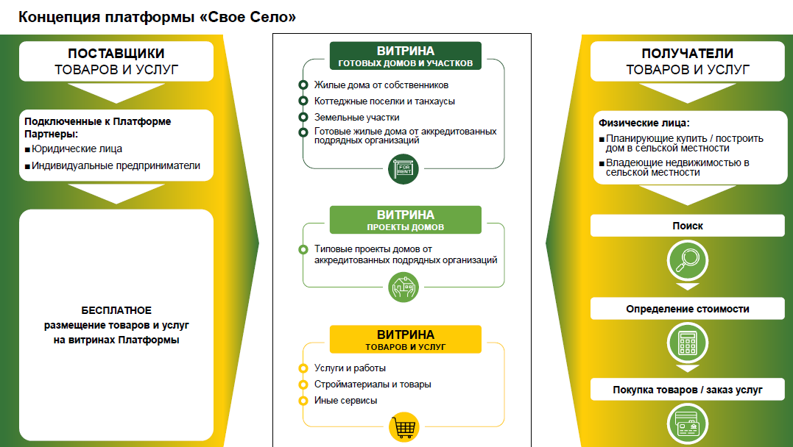
9

Slide 10
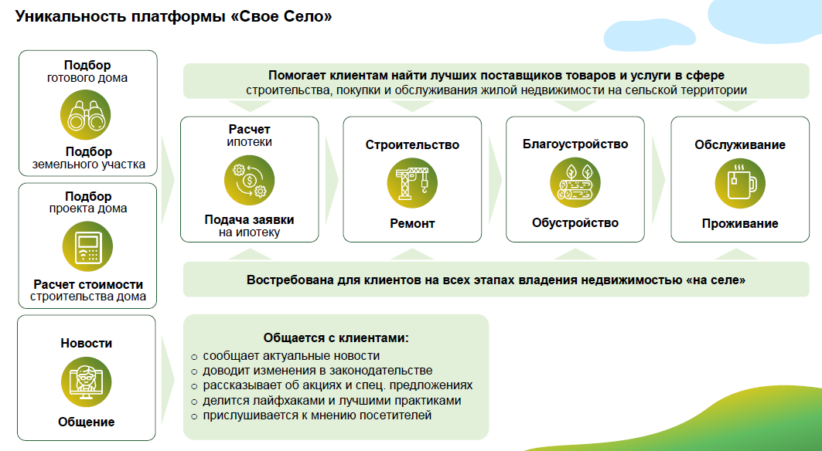
10

Slide 11
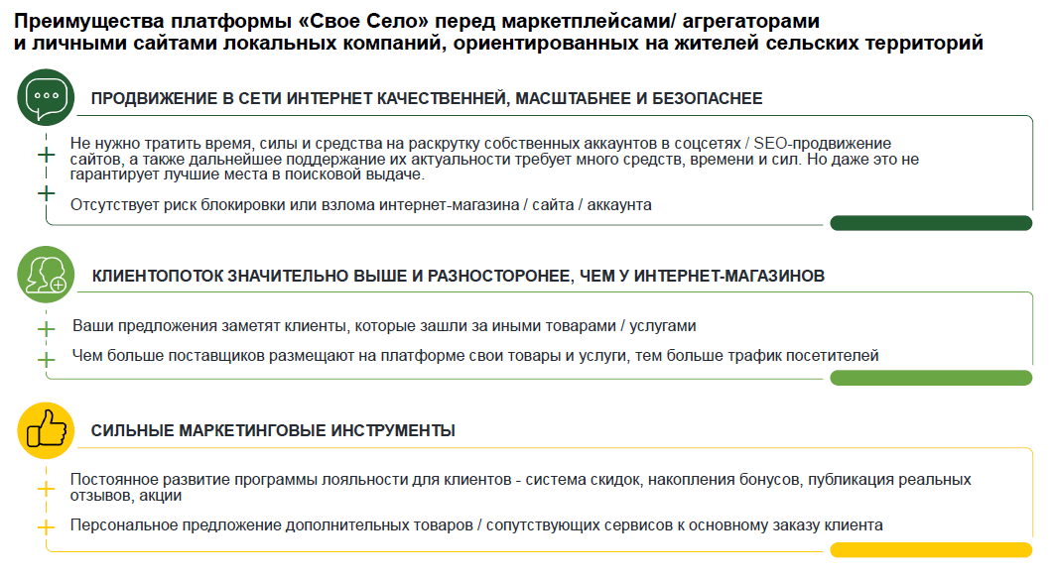
11

Slide 12
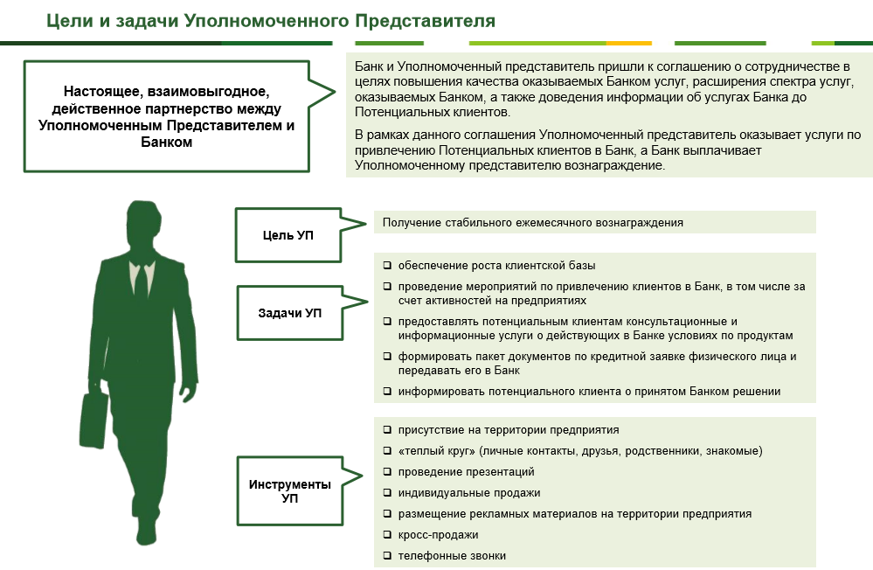


Охват сельских территорий уполномоченными представителями Россельхозбанка
12

Slide 13
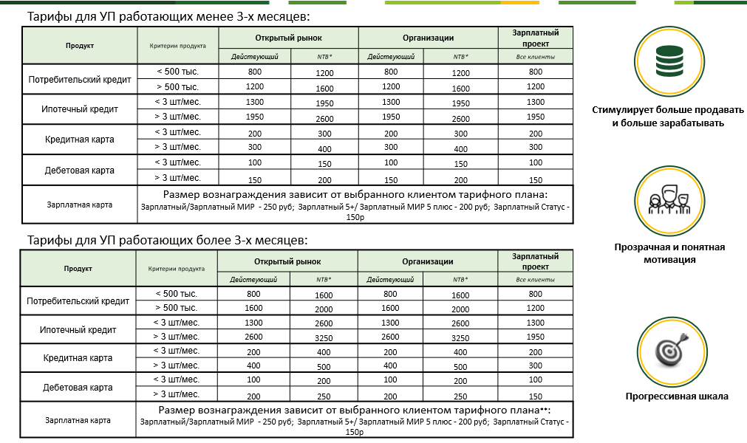
Мотивация уполномоченных представителей Банка
Контактное лицо для заключения договора с уполномоченным представителем:
Ткачева Людмила
Тел.сот 8-918-517-84-23
Селиверстов Дмитрий
Тел.сот 8-928-178-75-83
Тел (863) 231-97-26
13

Slide 14

КОНТАКТЫ
Наш офис в Ростов-на-Дону
Адрес: Ростов-на-Дону, пр. Буденовский, д. 37
Наш офис в г. Миллерово
Адрес: Ростовская область г. Миллерово
ул. 20 лет РККА, 34
тел.: (8-86385) 2-36-53
Управляющий офиса в г. Миллерово
Хмельницкая Елена Евгеньевна
тел.: (8-86385) 2-36-53
Ответственные сотрудники по ипотеке в Ростове-на-Дону:
Менеджер Дарья
Моб.: +7 909 433 73 26
E-mail: KostyrkinaDA@Rostov.rshb.ru
Менеджер Кристина
Моб.: +7 989 620 00 33
E-mail: AndreevaKAL@rostov.rshb.ru
https://RSHB.ru
Менеджер Мелине
Моб.: +7 919 878 10 07
Круглосуточный телефон
8-800-100-01-00
E-mail: GrigoryanMM@rostov.rshb.ru
14

